Slide 1

Муниципальное дошкольное образовательное автономное учреждение
«Центр развития ребенка — Детский сад № 125 «Лесная сказка» г. Орска»
Дидактическое пособие
«Шкатулка сказок»
Выполнил: воспитатель ВКК
Денисова
Ирина Сергеевна

Slide 2
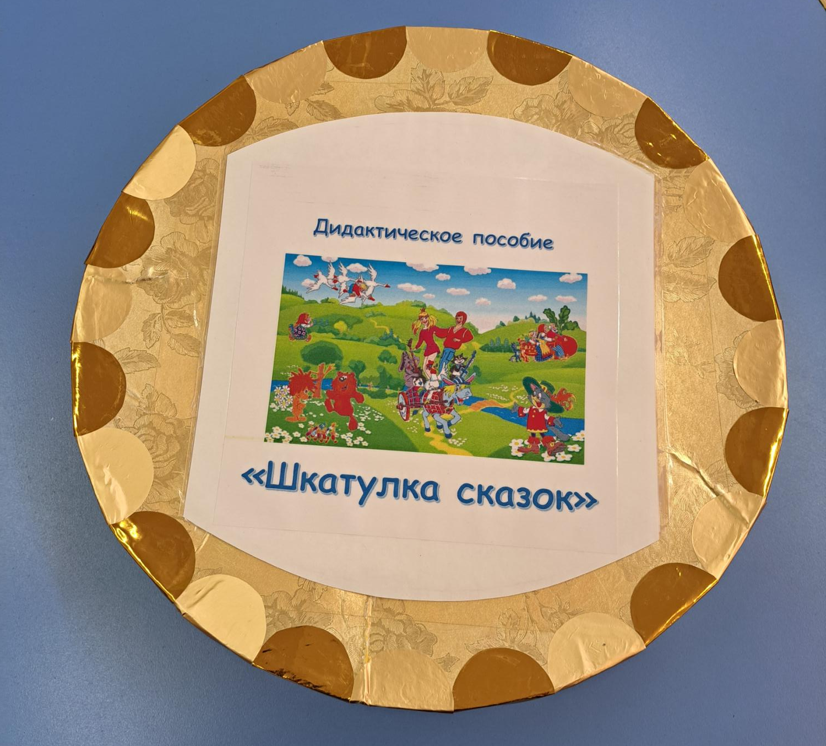

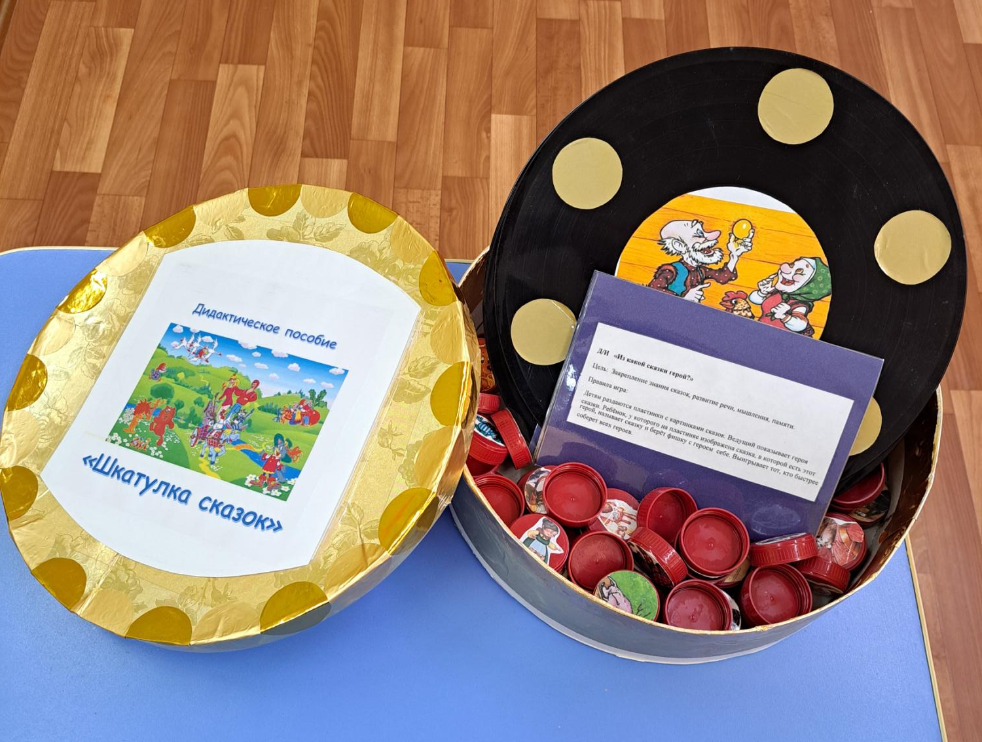

Slide 3
Рецензия
Данная методическая разработка предназначена для работы с детьми младшего и среднего дошкольного возраста и может быть использована в образовательных областях: познавательное развитие, развитие речи, художественно-эстетическое развитие. В ходе работы с данным пособием у ребёнка развивается выразительность речи, повышается уровень его интеллектуальной культуры, воспитывается эстетически развитая личность, прививается любовь к родной культуре, вырабатывается эмоциональная отзывчивость.
Используемый материал:
картонная коробка;
виниловые пластинки;
крышки от бутылок из под йогурта;
бумажные выкройки героев сказок из старых книг;
картонные карточки с дидактическим заданием.

Slide 4
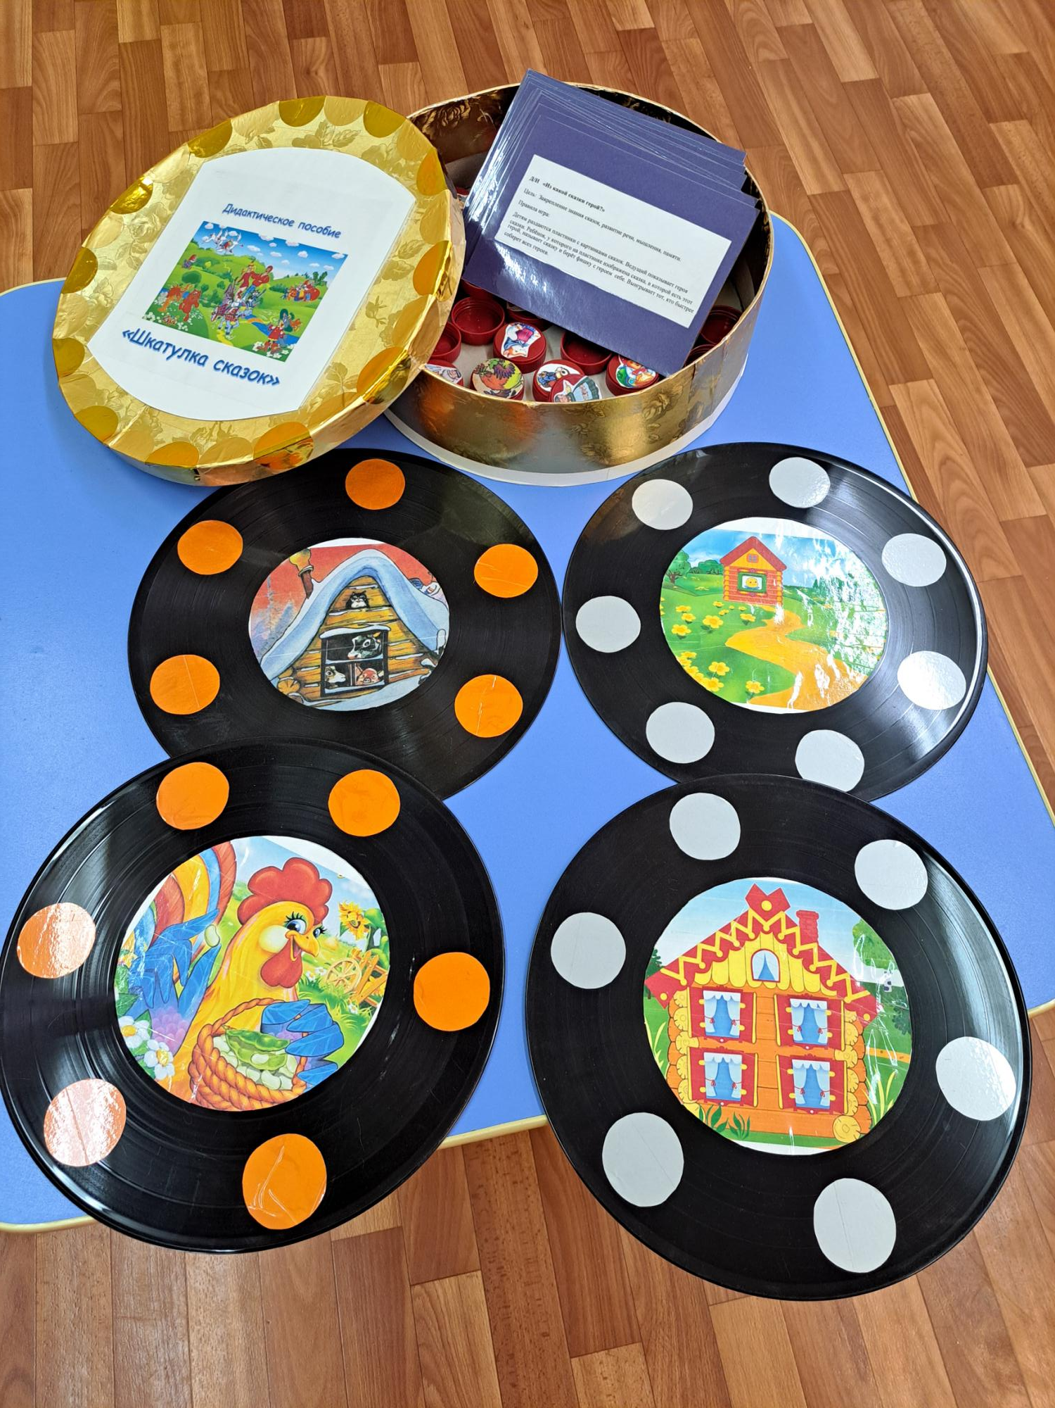
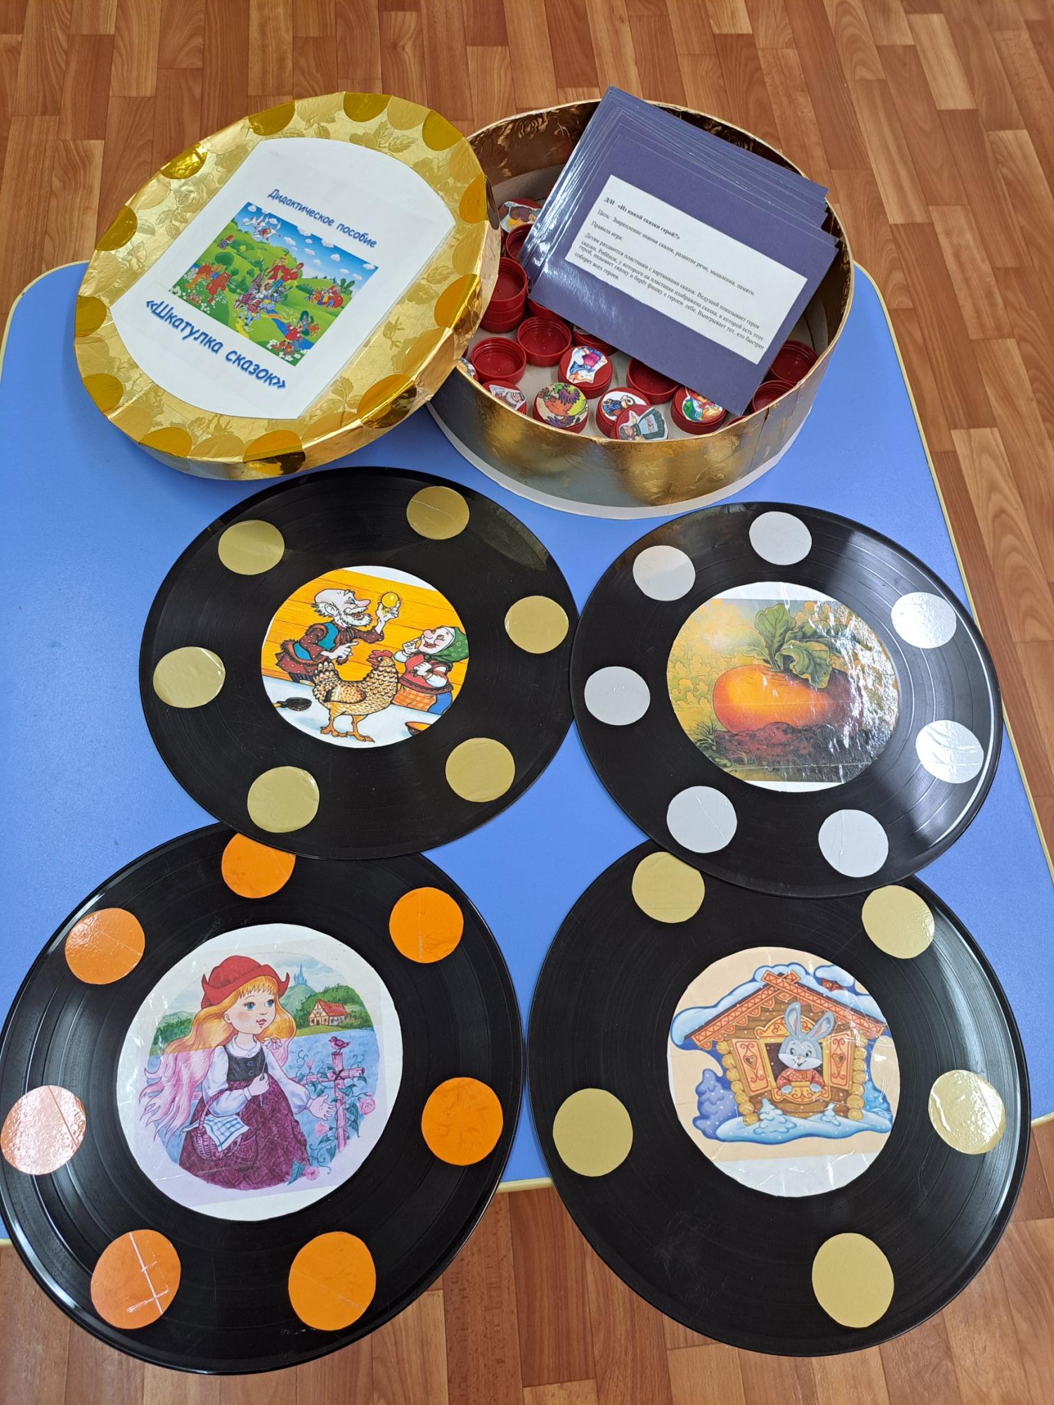
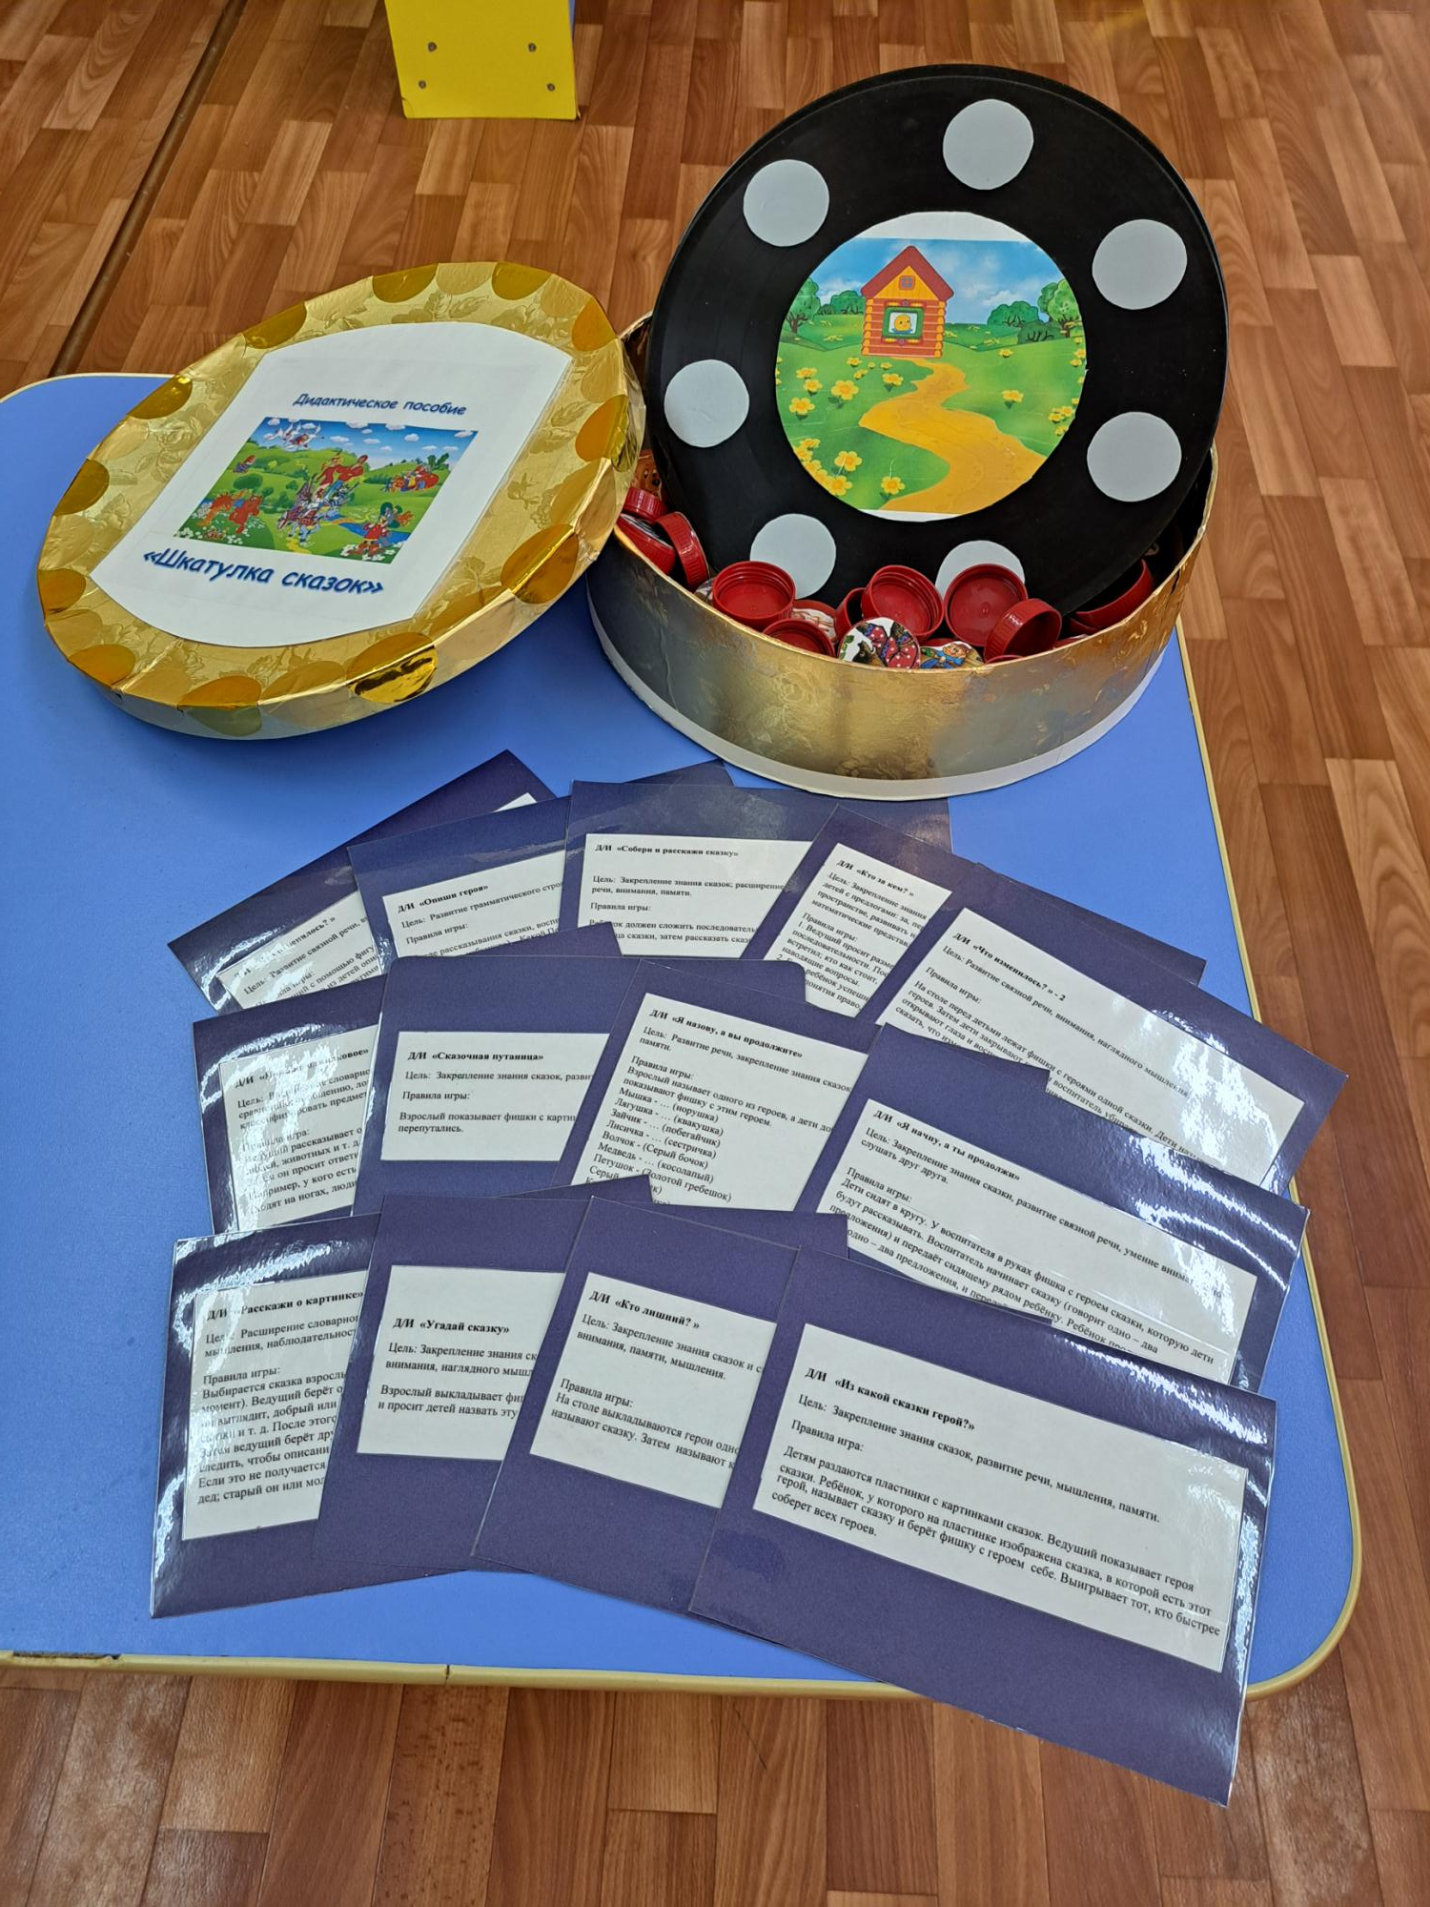
Описание пособия:
Вашему вниманию представляю дидактическое пособие «Шкатулка сказок», выполненное из плотного картона. Шкатулку можно легко перемещать, даже малышам, то есть он мобильный.
Внутри находятся четыре виниловые пластинки, на которых наклеены картинки из сказок, и крышки на которых наклеены персонажи из этих сказок. А также картонные карточки с описанием дидактического задания.

Slide 5
Цель:
Способствование развитию речи, формированию и активизации словарного запаса ребенка; возникновению внеситуативного общения со сверстниками и взрослыми, открытие больших возможностей для многостороннего развития их способностей.
Задачи:
Обучающая: Обогащать словарь детей, совершенствовать диалогическую речь, формировать практические навыки творческой деятельности.
Развивающая: Развить выразительность речи, познавательную активность, творческие способности, навыки общения, способность детей отличать добро и зло, хорошее от плохого в сказке и жизни, умение делать нравственный выбор.
Воспитательная: Воспитывать эстетически развитую личность, прививать любовь к родной культуре, эмоциональную отзывчивость ребёнка.

Slide 6
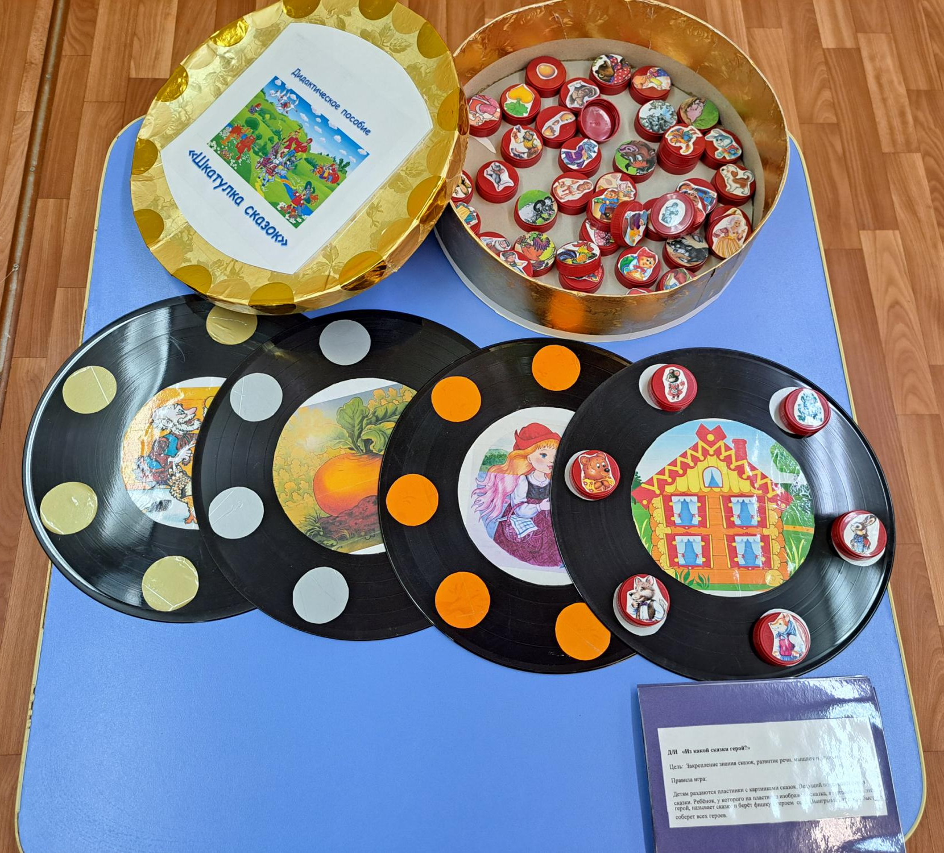

Slide 7
Примерные игры и задания в шкатулке:
«Что изменилось»
«Опиши героев»
«Кто за кем»
«Собери и расскажи сказку»
«Покажи одинаковое»
« Я начну, а ты продолжи»
«Сказочная путаница»
«Угадай сказку»
«Из какой сказки герой»
« Расскажи по картинке»
«Кто лишний»

Slide 8
Заключение:
Данное методическое пособие даёт возможность организовать игровую деятельность детей всей группой, по подгруппам и индивидуально. При помощи пособия «Шкатулка сказок» воспитатель может создать благоприятные условия для раскрытия детских способностей в театральной деятельности, автоматизации звуков конкретного ребенка на индивидуальных занятиях. Дети в игровой форме развивают выразительность речи, диалогическую речь. У детей появляется интерес к русским народным сказкам.
Спасибо за внимание!

